Slide 1



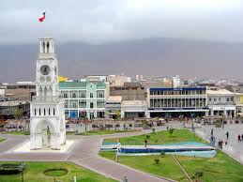







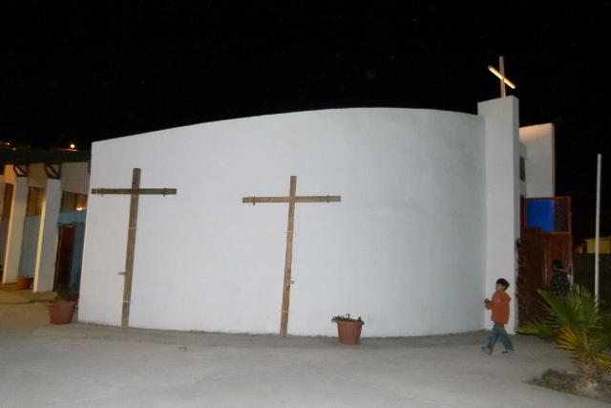


CONSEJO INTEGRADOR DE LA RED ASISTENCIAL C.I.R.A 2018
SERVICIO DE SALUD IQUIQUE – I REGIÓN DE TARAPACÁ
VIERNES 18 de MAYO 2018

Slide 2



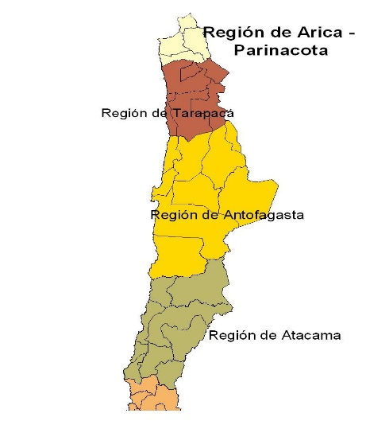



  CONSEJO INTEGRADOR DE LA RED ASISTENCIAL : AMPLIADO
  IQUIQUE, VIERNES 18 MAYO 2018
  - APERTURA : DIRECTORA ( S ) : PATRICIA QUINTARD ROJAS
  1.- CUENTA PÚBLICA PARTICIPATIVA 2017
  2.- MESAS DE TRABAJO
  3.- VARIOS

Slide 3




¡Gracias !

